Slide 1
데이터마이닝 2차 주제선정
2024 제4회 K-water AI 경진대회: 상수도 관망 이상 감지 AI 알고리즘 개발
https://dacon.io/edu/357
- 코드 및 데이터 공개, 개선가능성이 현저히 낮고 코드 분석 및 도메인 이해에 대해 시간이 오래걸림
2. 2024 관광 데이터 분석 공모전: level up, lead to my local tourism
https://know.tour.go.kr/customer/contestevent/detail19Re.do?seq=28232
데이터 확보및 일부 코드 확보,
개선안은 회귀 분석에 대해 낮은 성능을 보여 차후 다양한 시도 가능할 것으로 예상됨

Slide 2
2024 제4회 K-water AI 경진대회: 상수도 관망 이상 감지 AI 알고리즘 개발
<데이터마이닝 주제 선정>

Slide 3
목차
공모전 및 수상작 소개
선정 이유
데이터 설명
베이스라인(모델)
출품작(코드 및 아이디어)

Slide 4
공모전 소개
2024 제4회 K-water AI 경진대회: 상수도 관망 이상 감지 AI 알고리즘 개발
주제 : 상수도 관망 이상 감지 AI 알고리즘 개발
설명 :
다양한 상수도 관망의 실시간 이상을 감지하는 AI 모델을 개발 공모전임
학습 데이터는 A와 B 구조를 가진 상수도 관망 데이터로, 분 단위의 시간 정보가 모두 공개됨
평가 데이터는 C와 D 구조를 가진 상수도 관망 데이터로 제공되며, 현재 시점 T를 기준으로 시간이 비식별화되어 있음
모델은 평가 데이터에서 최대 1주일 분량의 분 단위 입력 데이터를 바탕으로 T+1분 시점의 이상 여부를 감지해야 하며, 관망 구조 내 존재하는 각각의 압력계(P)에 대해 이상을 감지할 수 있어야 함.
Baseline코드가 제공되며 해당 코드와 완전히 코드를 작성가능하고 이를 틀로 사용하여 보완해도 됨
목표:
본 경진대회는 상수도 관망의 이상 시점과 누수 발생 구간을 정확하게 탐지할 수 있는 범용 AI 알고리즘 개발을 목표로 함
대회 참가자들에게 다양한 상수도 관망의 실제 데이터를 제공하여, 이를 기반으로 실시간으로 이상을 감지하고 효율적으로 의사결정을 지원할 수 있는 기술을 개발하도록 지원함

Slide 5
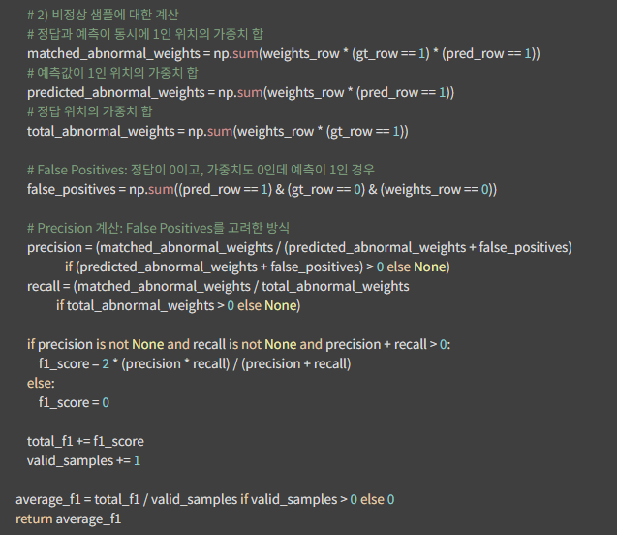
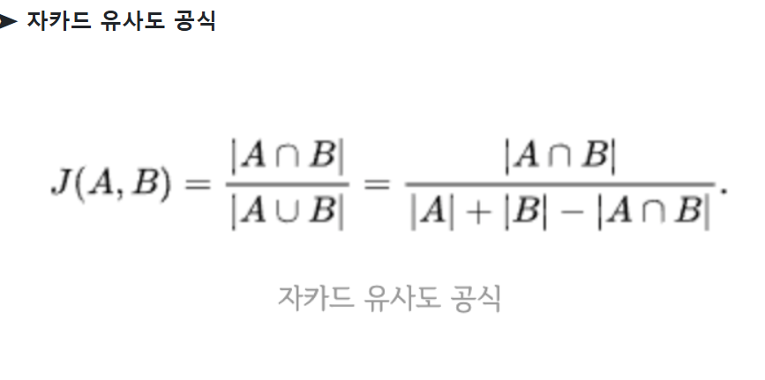
공모전 소개
2024 제4회 K-water AI 경진대회: 상수도 관망 이상 감지 AI 알고리즘 개발
제약:
1분 단위로 구성된 데이터
T시점에서 주어진 직전 1주일 간 압력계/유량계 값 추이로 T+1 시점에서의 관망 이상 및 누수 발생 구간 탐지
관망구조별 상이한 압력계/유량계의 위치, 압력계/유량계의 개수, 펌프의 개수 및 유뮤
특정 관망구조에 유리하지 않은 범용적인 알고리즘 개발
이상 시점 평가 지표 – 자카드 유사도
누수 발생 구간 평가 지표 – 변형된 F1 score
(precision 분모에 false_positives 추가)

Slide 6
선정 이유
해당 공모전은 DACON에서 2024년에 진행된 대회임
(https://dacon.io/competitions/official/236423/overview/description )
장점:
제공되는 데이터만을 사용해야 하기 때문에 추가적인 데이터 확보 X
정형데이터를 제공하여 데이터 확인 및 가공으로 인한 오류 및 시간 투자 X
2, 3, 4등의 코드가 제시되어 있으며 그 외의 코드도 제시되어 있음(총 7개의 각기 다른 코드)
수상작 뿐만 아니라 코드 공유란의 다른 코드를 선택하여 개선가능(교수님께 사전에 물어봄)
시계열 데이터 와 이상탐지로 친숙한 데이터와 방법이며 베이스라인 코드를 제공하기 때문에 기초적인 코드를 공부하는데 도움이 된다고 생각함
단점:
코드가 기존 공모전보다 복잡하고 제안할 점이 찾기 어려운 경향이 있음
해당 내용의 도메인지식을 공부할 필요가 있음
다른 공모전 수상작보다 많은 시간을 투자해야 함

Slide 7
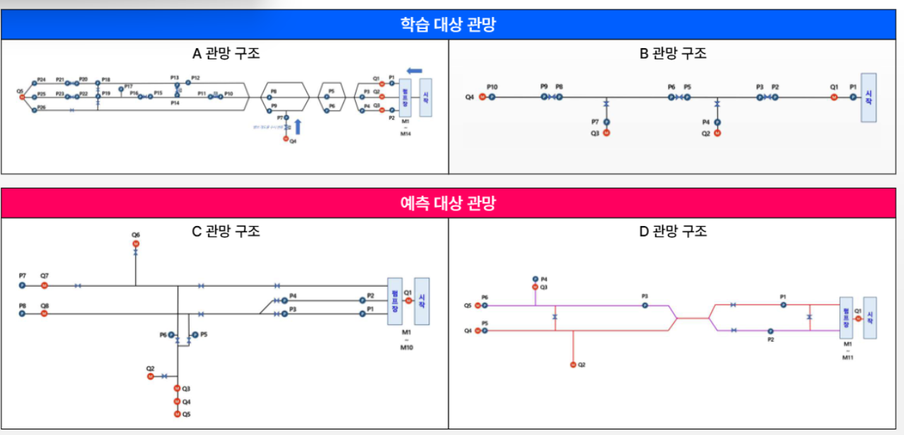
데이터 설명
timestamp: 분 단위 시점
Q: 유량
M: 펌프가동정보 (On=1, Off=0)
P: 압력
anomaly: 해당 시점에서의 정상(0), 이상(1) 여부
P_flag: 해당 시점에서의 압력계의 정상(0), 이상(1) 여부
train [폴더]: 관망 구조 별 학습 데이터 샘플
TRAIN_A.csv [파일]: A 관망 구조의 분 단위 데이터 (24/05/27 00:00 ~ 24/06/26 15:00) ,
TRAIN_B.csv [파일]: B 관망 구조의 분 단위 데이터 (24/07/01 00:00 ~ 24/07/29 23:59)
test [폴더]: 예측 현재 시점 T를 포함한 최대 일주일(Lookback 기간)에 대한 평가 데이터 샘플
C [폴더]: C 관망 구조의 현재 예측 시점 T로 구성된 TEST_C_0000.csv ~ TEST_C_2919.csv의 추론용 평가 데이터 샘플
D [폴더]: D 관망 구조의 현재 예측 시점 T로 구성된 TEST_D_0000.csv ~ TEST_D_2737.csv의 추론용 평가 데이터 샘플
meta_관망구조이미지 [폴더]
train [폴더]: A, B 관망 구조 이미지 / test [폴더]: C, D 관망 구조 이미지
test.csv [파일]
ID : 평가 데이터 샘플 식별 ID / path : 평가 데이터 샘플 경로
sample_submission.csv [제출 양식]
ID : 평가 데이터 샘플 식별 ID
flag_list : T+1분 시점에 대해 예측한 각 압력계 별 정상(0), 이상(1) 여부
관망 구조 별 압력계 개수가 가변적이므로 반드시 'LIST' 형태로 된 각 압력계 별 예측한 정상(0), 이상(1) 여부를 기입해야합니다.
[주의] LIST 형태의 예시 -> 관망 구조 내 압력계가 5개라면 [0, 0, 0, 0, 0] 와 같이 기입, ['0', '0', '0', '0', '0'] 이나 [0 0 0 0 0]으로 기입하는 경우 정확한 채점 불가능
timestamp: 현재 시점 T가 비식별화된 분 단위 시점
Q: 유량
M: 펌프가동정보 (On=1, Off=0)
P: 압력

Slide 8
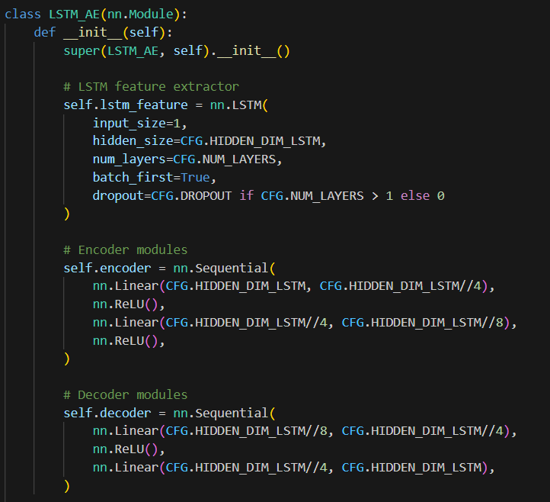
베이스라인 코드
Baseline
데이터 로드부터 모델 학습, 추론, 그리고 최종 제출까지 이어지는 end-to-end 파이프라인
LSTM과 오토인코더를 활용한 시계열 이상치 탐지 파이프라인을 구현하고 있으며, 시계열 데이터의 특성을 고려해 윈도우 기반으로 학습 데이터를 생성하고, 정상 패턴을 학습하여 이를 기반으로 이상치를 탐지함
데이터의 관망 정보를 활용하여 GNN(Graph Neural Networks) 등을 적용한다면, 더 나은 성능을 기대해볼 수 있음

Slide 9
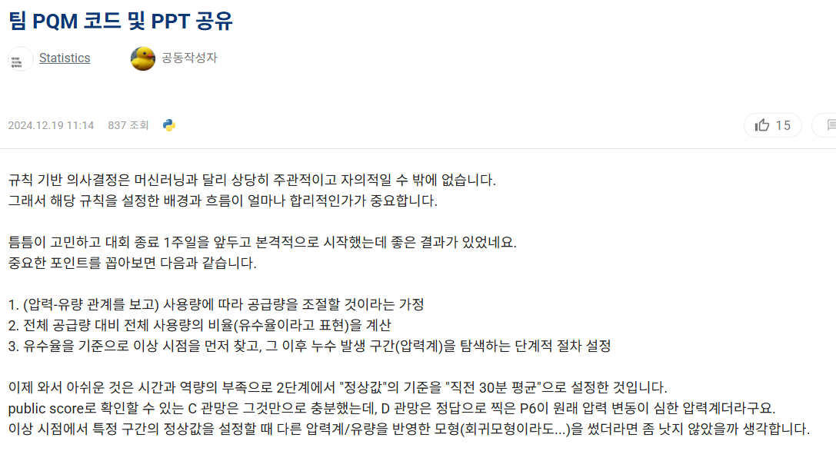
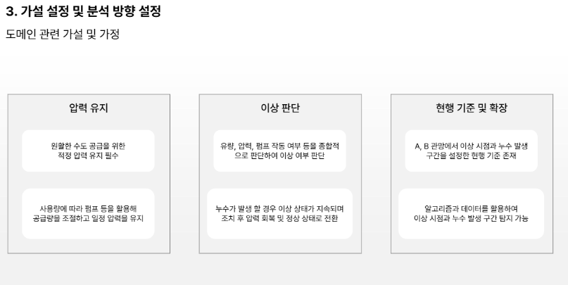
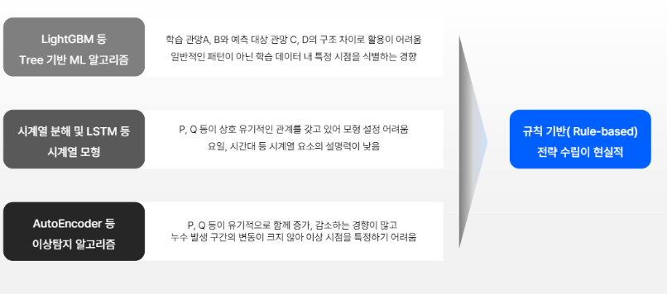


Slide 10
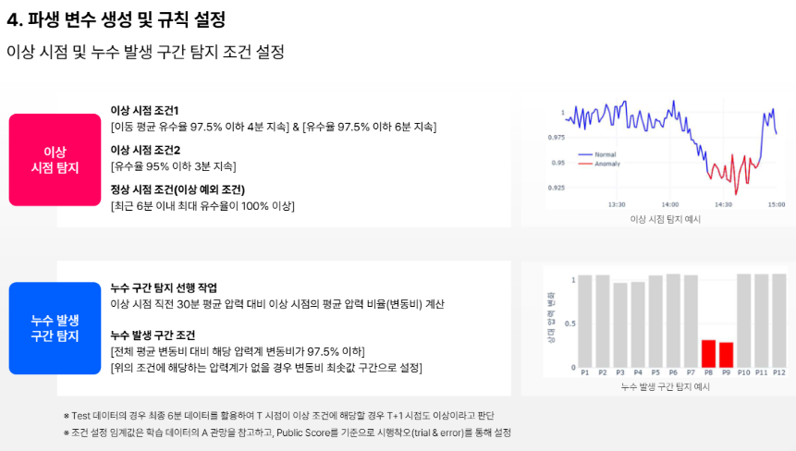
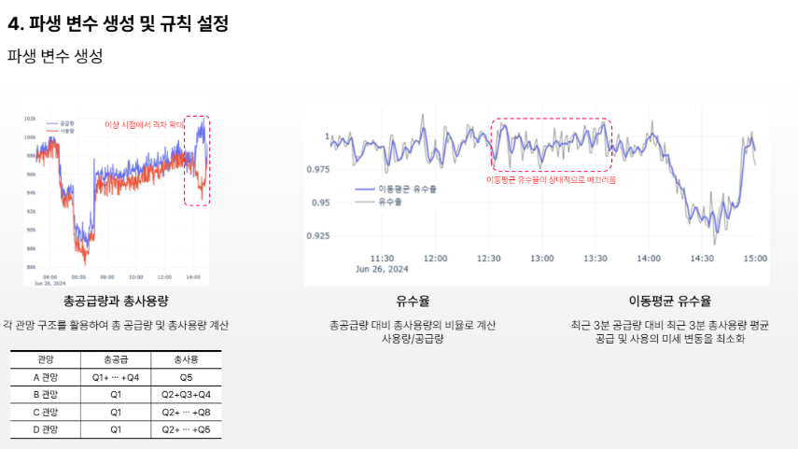
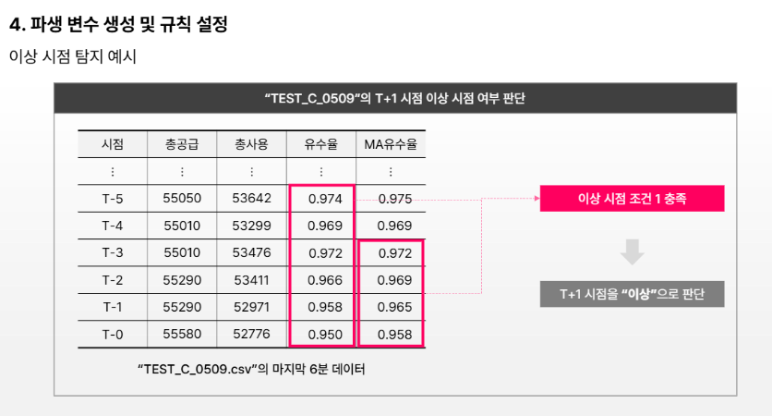
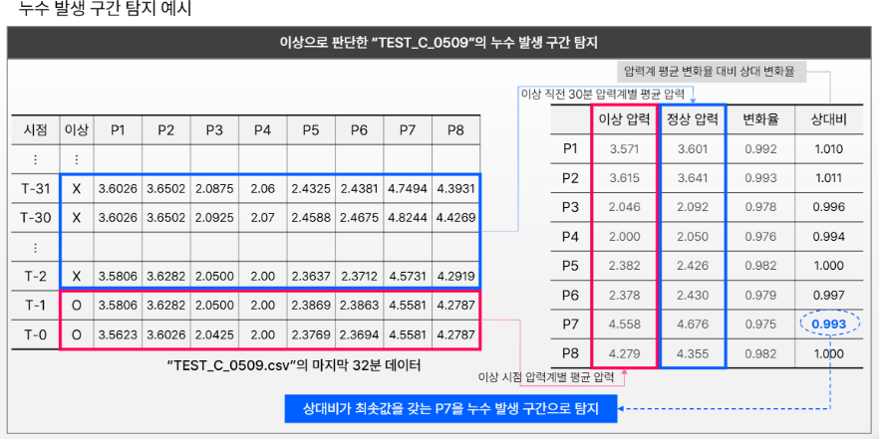

Slide 11
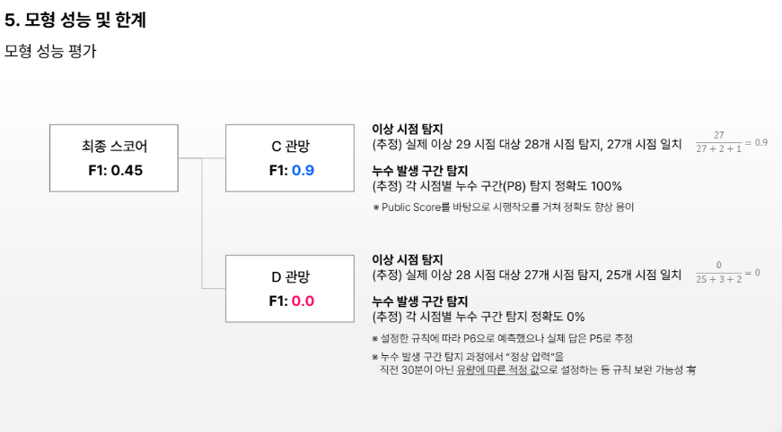
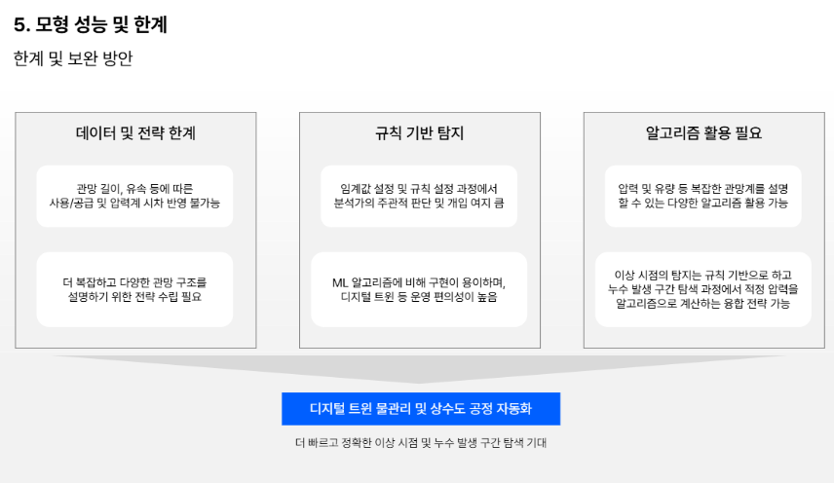
출품작 자체 모형 성능 및 한계 분석
누수 발생구간 설정 시, 회귀모형 및 여러 실험을 통해 성능향상 가능

Slide 12
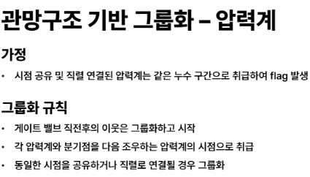
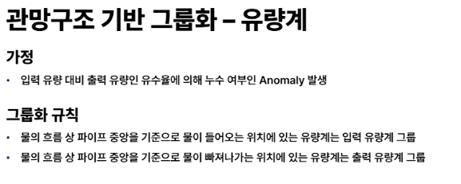
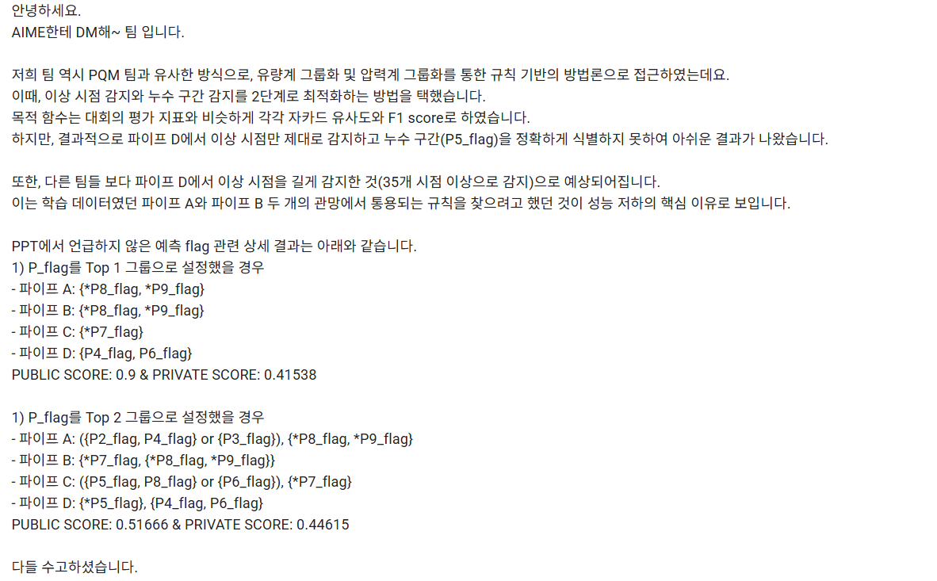
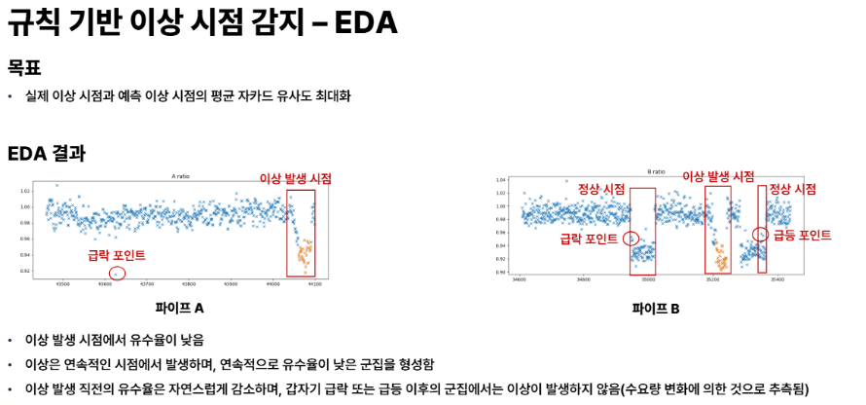
4위팀

Slide 13
